Slide 1
졸업논문계획
컴퓨터공학과 석사과정 김문년

Slide 2


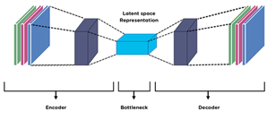

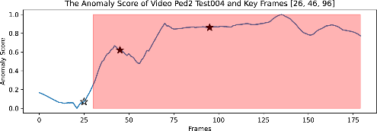
현재의 상황
Normal data

Slide 3
감사합니다.

